Slide 1

第一章 化学反应中的质量关系和能量关系

Slide 2
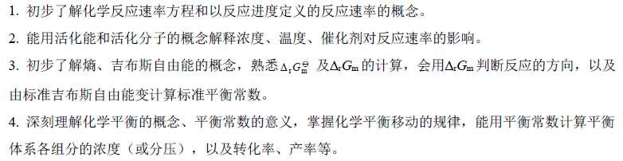
第二章 化学反应的方向、速率和限度

Slide 3
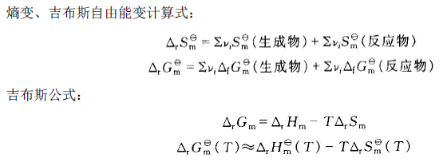


Slide 4
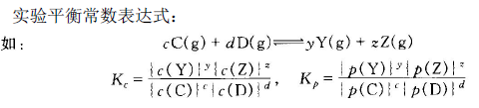
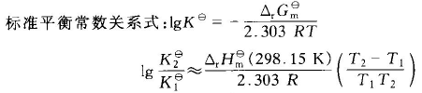

Slide 5
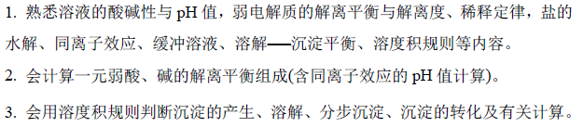
第三章酸碱反应和沉淀反应

Slide 6
溶液的酸碱性和pH
解离平衡
解离度
同离子效应
缓冲溶液
盐类水解
溶解-沉淀平衡
J > Ksp 生成沉淀
J = Ksp 平衡态，饱和溶液
J < K_{sp} 沉淀溶解或无沉淀析出
溶度积规则
分步沉淀

Slide 7
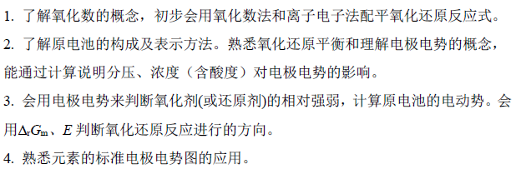
第四章 氧化还原反应与应用电化学

Slide 8

氧化还原反应
氧化还原电对
氧化还原反应方程式的配平
原电池符号
氧化还原反应限度
Nernst 方程
nFE =RT ln K，E = E (氧化剂) - E (还原剂) =

Slide 9
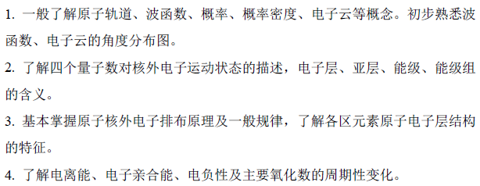
第五章 原子结构与元素周期性

Slide 10

原子轨道，波函数
n、l、m、 m_{s}
量子数
原子中电子分布
泡利(Pauli)不相容原理；能量最低原理；洪特规则
基态原子中的电子分布
核外电子排布式
元素周期系与核外电子排布的关系
原子性质的周期性

Slide 11
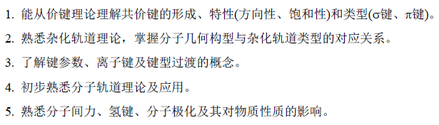
第六章 分子的结构与性质

Slide 12
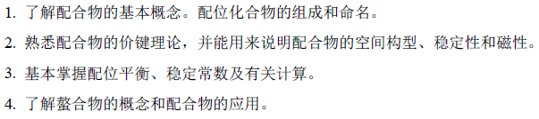
第八章 配位化合物

Slide 13
